Slide 1


Auto servis - Sustav za upravljanje autoservisom
Programsko inženjerstvo 2025/2026
Ivan Petrović
Ivano Sorić
Katarina Bencun
Adrijan Lazanja
Domagoj Vitković
Mia Bagarić
Grupa TG05.3 (Rest-API)
Nastavnik: Vlado Sruk

Slide 2
Zašto Auto servis?
Trenutno stanje:
ručna evidencija vozila
telefonski dogovori s korisnicima
nedostatak uvida u zauzetost servisera
este pogreške i preklapanje termina
gubitak informacija
Posljedice: Nesporazumi, kašnjenja, nezadovoljstvo korisnika
Rješenje:​
digitalizacija i automatizacija procesa auto servisa​
24/7 dostupnost online prijave​
transparentnost i praćenje u realnom vremenu

Slide 3
Ciljevi projekta
1. Automatizacija procesa
prijava vozila putem web sučelja
automatsko obavještavanje korisnika
2. Poboljšanje komunikacije
elektronička komunikacija korisnik ↔ serviser
real-time praćenje statusa
3. Centralizirana evidencija
digitalne evidencije bez papirologije
praćenje podataka o vozilima i terminima
4. Transparentnost
uvid u status servisa u stvarnom vremenu
povijest svih servisa

Slide 4
Tehnička arhitektura
arhitektonski stil: Klijent-poslužitelj
React Frontend (SPA)
Java + Spring Boot Backend
REST API
JSON/HTTPS
Tehnologije:
frontend: React 19.2.0 (SPA)
backend: Java 17 + Spring Boot 3.3.3
baza: PostgreSQL (produkcija), H2 (testiranje)
autentikacija: Spring Security + OAuth2 (Google)
ORM: Spring Data JPA (Hibernate 6.5.2)
PostgreSQL Database
Vanjski servisi:
OAuth2 (Google prijava)
Google Maps API
email notifikacije (API keys)

Slide 5
Baza podataka - PostgreSQL
Prednosti postgreSQL-a:
✓ ACID transakcije
✓ relacijske veze između entiteta
✓ visoka stabilnost
✓ mogućnost skaliranja
Glavne tablice:
osoba - korisnici, serviseri, administratori
vozilo - evidencija vozila korisnika
marka/model - katalog vozila
servis - autoservisni centri
Serviser - pomoćna
termin - raspoloživi termini
prijava_servisa - servisni nalozi
zamjena_vozilo - zamjenska vozila
rezervacija_zamjene - rezervacije
napomena_servisera - napomene na prijave
obrazac - generirani PDF dokumenti
izvjestaj - izvještaji i statistika

Slide 6
Korisničke uloge i ključne funkcionalnosti
Neregistrirani korisnik :
pregled osnovnih informacija o servisu
Google Maps lokacija
registracija putem OAuth2
Registrirani korisnik :
online prijava vozila 24/7
odabir servisera i termina
rezervacija zamjenskog vozila
praćenje statusa popravka
email notifikacije i podsjetnici
Serviseri:​
uvid u dodijeljene prijave​
dodavanje napomena i potvrđivanje radnji​
generiranje PDF obrazaca​
Administrator:​
upravljanje korisnicima i serviserima​
statistika i izvještaji (PDF, XML, XLSX)

Slide 7
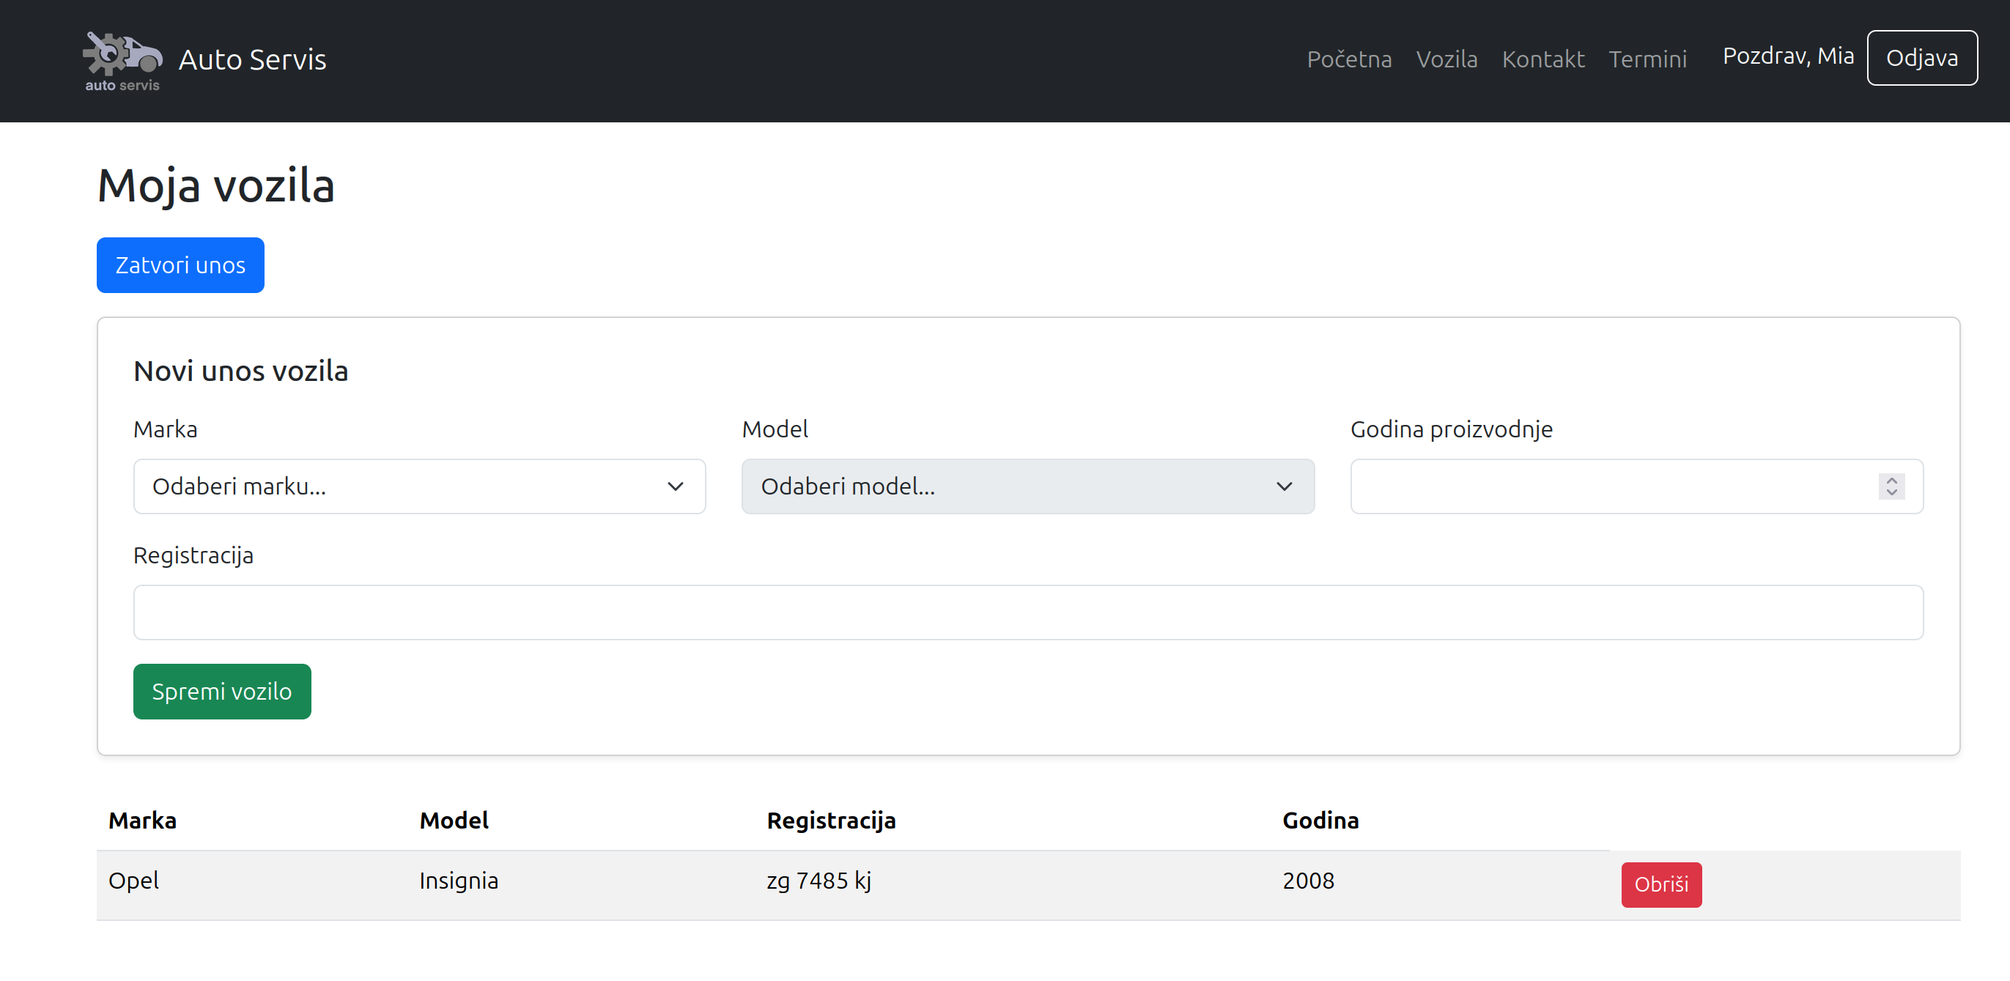
Prijava vozila u sustav kao korisnik

Slide 8
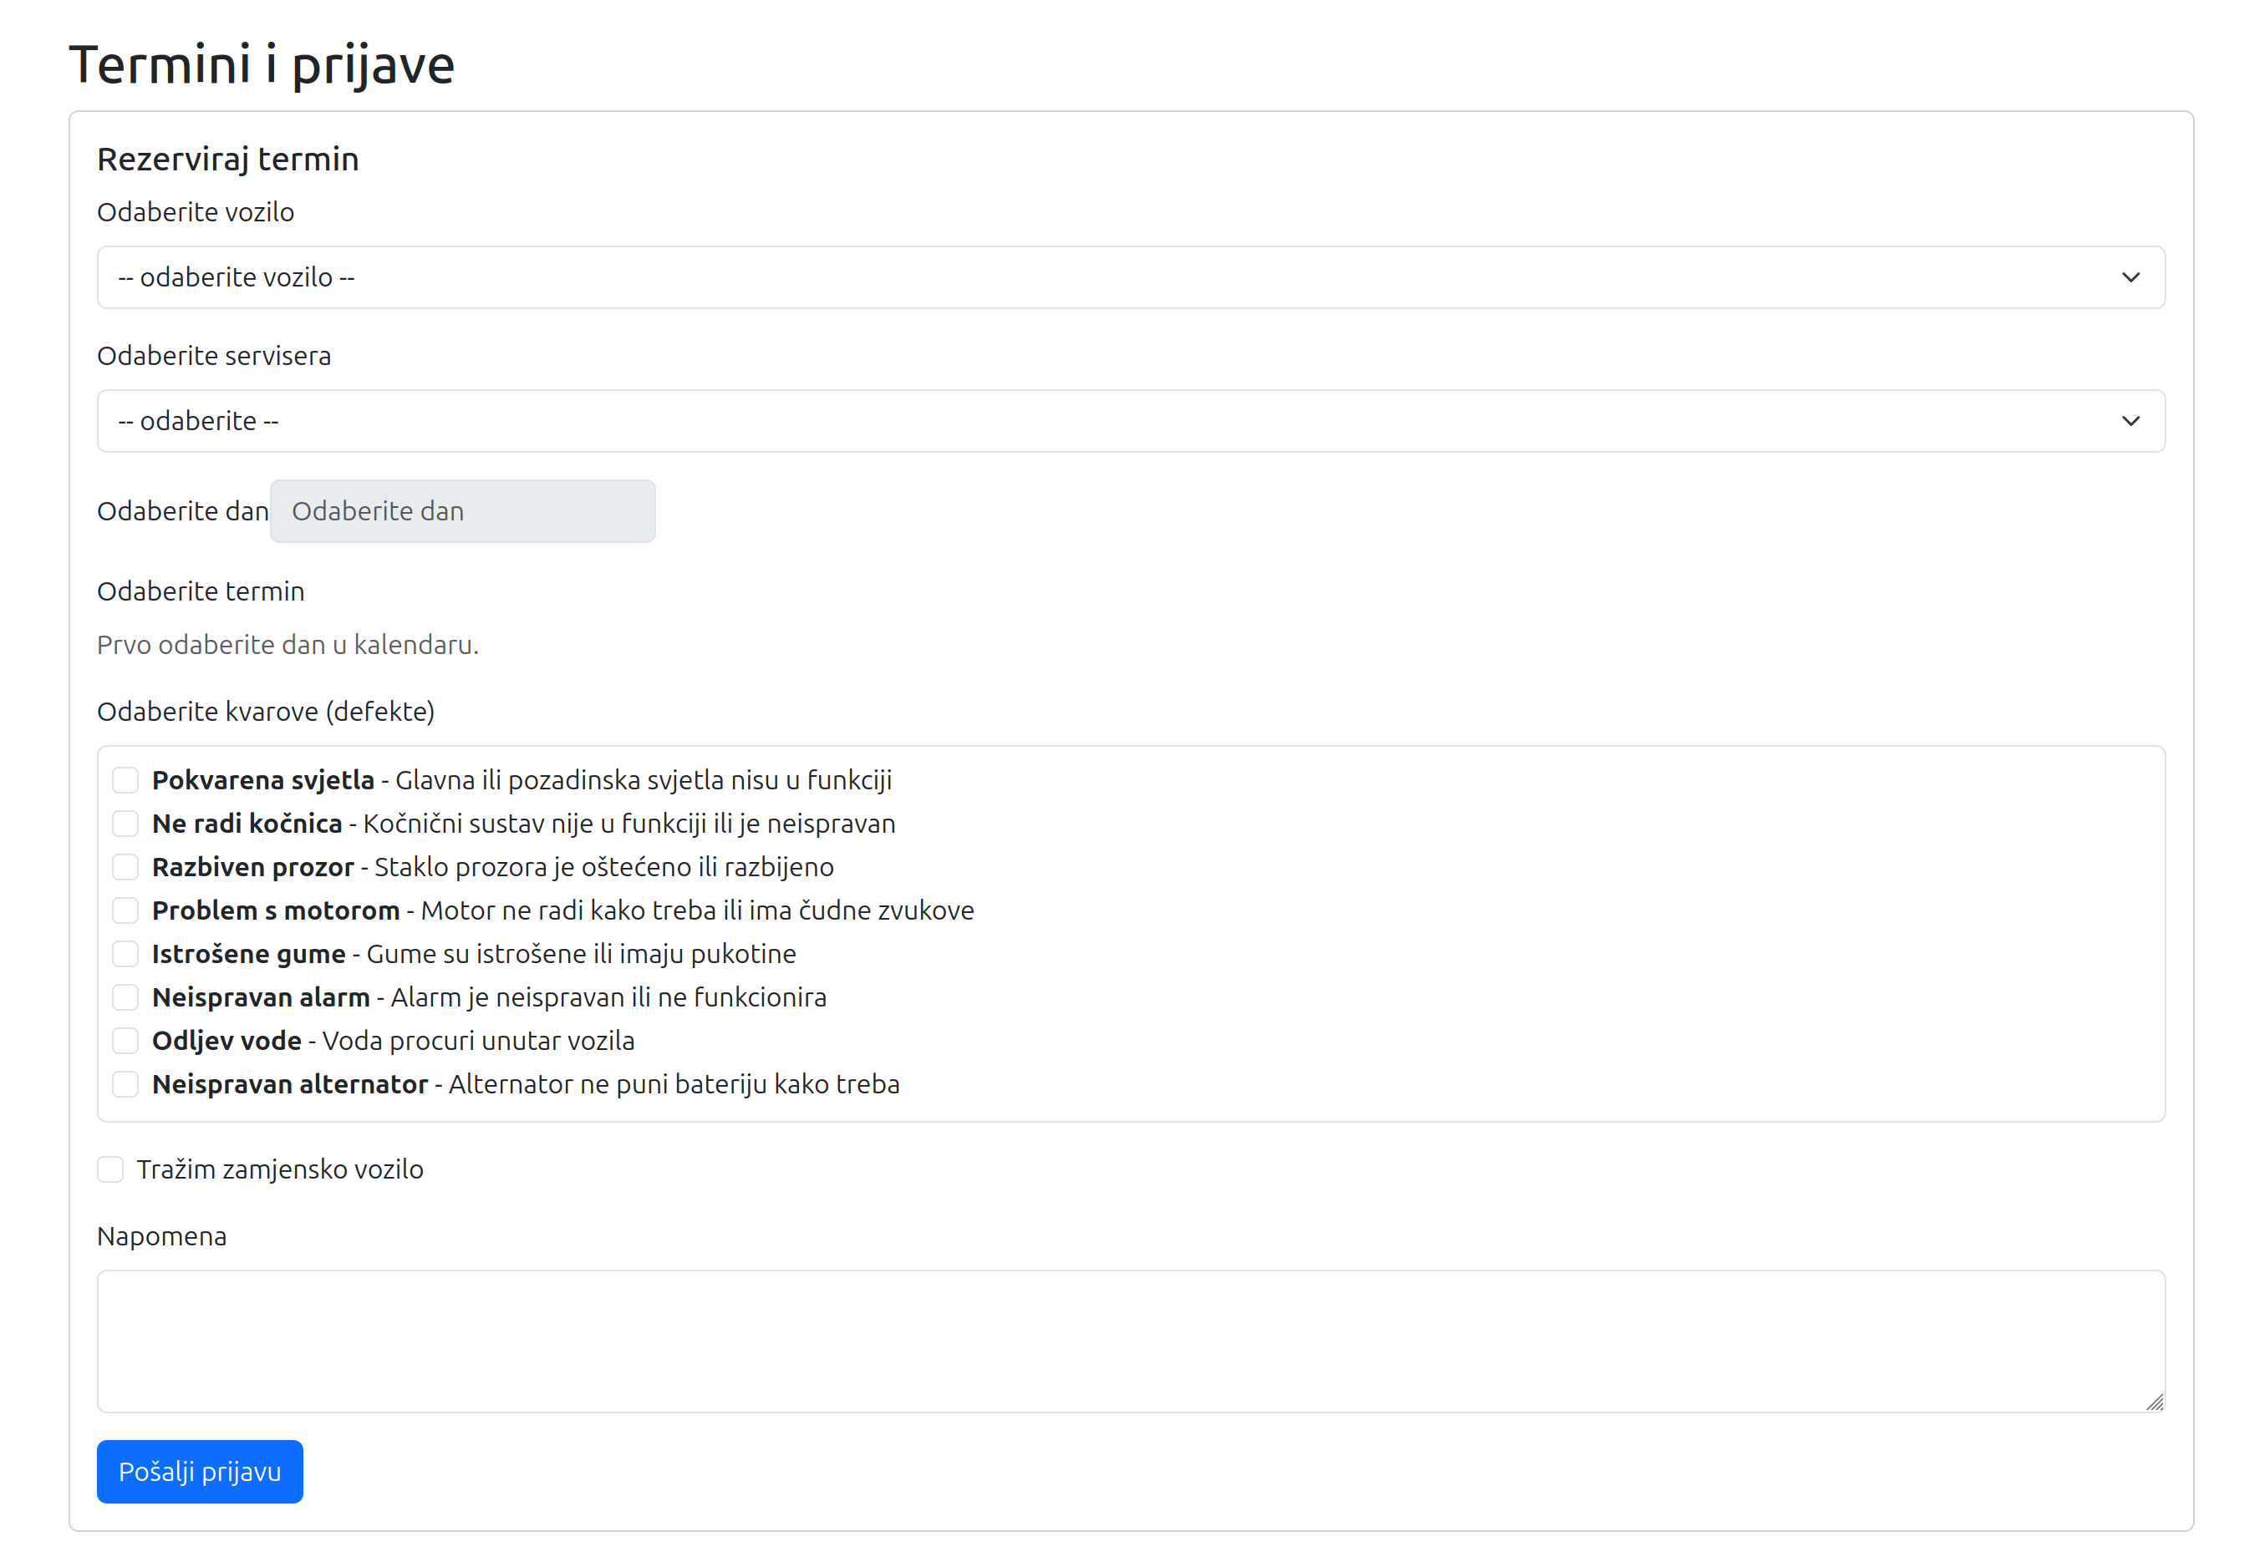
Obrazac za prijavu termina

Slide 9
Proces prijave vozila
1. Prijava korisnika
OAuth2 autentikacija (Google)
automatska registracija novog korisnika
2. Dodavanje vozila (ako još nema)
unos marke, modela, registracije, godine
3. Rezervacija zamjenskog vozila (opcionalno)
4. Odabir termina i servisera
pregled slobodnih termina
odabir dostupnog servisera
5. Potvrda prijave
OAuth2 autentikacija (Google)
automatska registracija novog korisnika
6. Praćenje statusa
zaprimljeno → u obradi → završeno/odgođeno
generiranje PDF obrasca pri predaji automobila
7. Preuzimanje vozila
generiranje PDF obrasca
potpis korisnika i servisera

Slide 10
Automatizacija i notifikacije
Email notifikacije:
✉️ potvrda prijave na servis
✉️ predaja automobila
✉️ podsjetnik ako je termin odgođen >3 dana
✉️ obavijest o završetku servisa
Generiranje dokumenata:
📄 PDF obrazac pri predaji vozila
📄 PDF obrazac pri preuzimanju vozila
📊 PDF/XML/XLSX izvještaji za administratora
Evidencija:​
✅ automatsko označavanje zauzet/slobodan termin​
✅ status vozila u obradi​
✅ povijest svih servisa​
✅ praćenje dostupnosti zamjenskih vozila

Slide 11
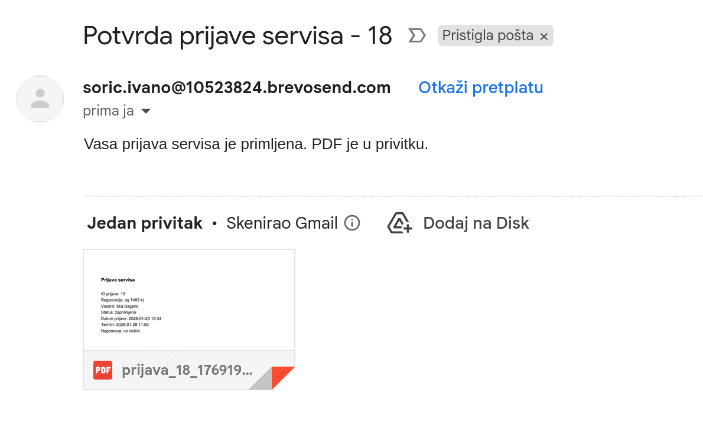
Automatizirani mail za potvrdu prijave servisa

Slide 12
Ispitivanje
Ispitivanje komponenti (JUnit 5 + Spring Boot Test):
11 testova komponenti
11/11 prošlo (100%)
Testovi: PrijavaServisa + Termin servisi
Ispitivanje sustava (Selenium WebDriver):
5 testova sustava
5/5 prošlo (100%)
Automatski screenshotovi svih koraka
Ukupno: 16/16 testova (100%)
Tehnologije testiranja:
JUnit 5, Mockito 5.12.0
Selenium 4.19.1
H2 in-memory baza (PostgreSQL mode)

Slide 13
Deployment i pristup
🌐 URL: https://autoservis-frontend.onrender.com
☁️ Platforma: Render
Deploy: automatski iz GitHub repozitorija
Lokalni razvoj:
Docker podrška
Maven + npm build sistemi
PostgreSQL baza
Sigurnost:
HTTPS komunikacija
OAuth2 autentikacija
JWT tokeni
environment varijable za osjetljive podatke

Slide 14
Izazovi i rješenja
Integracija OAuth2
problem: Sinkronizacija korisničkih podataka
rješenje: Automatska registracija pri prvoj prijavi
Generiranje PDF dokumenata
problem: Formatiranje i spremanje
rješenje: iText biblioteka
Upravljanje terminima ​
problem: Izbjegavanje preklapanja​
rješenje: Status termina (zauzet/slobodan)​
Email notifikacije ​
problem: Pouzdano slanje i praćenje​
rješenje: Brevo API integracija

Slide 15
Organizacija projekta
GitHub repozitorij:
✓ Git-flow model (master, backend-setup, funkcijski-zahtjevi, front)
✓ jasna struktura commitova
✓ code review proces
Komunikacija:
Discord server za online sastanke
WhatsApp grupa za brzu komunikaciju
redoviti tjedni sastanci
Podjela zadataka:
frontend tim: Mia Bagarić, Domagoj Vitković
backend tim: Adrijan Lazanja, Katarina Bencun
dokumentacija: Ivan Petrović, Ivano Sorić
ispitivanje: Adrijan Lazanja
Dokumentacija:
potpuna Wiki na GitHubu
UML dijagrami (Use Case, Sequence, Class, ER)
tehnička dokumentacija

Slide 16
Budući razvoj
Kratkoročno:
📱 push notifikacije (Firebase)
💳 integracija s platnim sustavima
⭐ ocjenjivanje servisera
Prilagodba:
autopraonice
vulkanizerske radionice
sustavi najma
Dugoročno:
📱 mobilna aplikacija (iOS/Android)
💬 SMS notifikacije (Twilio)
🤖 AI prediktivna analiza
📊 real-time dashboard
🔌 ERP sustavi

Slide 17
Što smo naučili?
Tehničke vještine:
full-stack razvoj (React + Spring Boot)
OAuth2 i Spring Security
REST API dizajn
PostgreSQL i JPA
Selenium testiranje
Docker deployment
Timske vještine:
Git workflow i suradnja
projektna dokumentacija
UML modeliranje
podjela zadataka
agilan razvoj
Iskustvo:
rješavanje tehničkih izazova
integracija vanjskih servisa
cloud deployment (Render)

Slide 18
Hvala!
Zahvale:
Prof. Vlado Sruk Asistentu i demonstratoru
Kontakt i pristup:
🌐 Live: https://autoservis-frontend.onrender.com
💻 GitHub: https://github.com/ivanosoric/PROGI-grupa-5.3
Tim TG05.3 REST-API: Ivan Petrović, Ivano Sorić, Katarina Bencun, Adrijan Lazanja, Mia Bagarić, Domagoj Vitković

